Slide 1
Стратегия учреждения образования «Гродненский государственный университет имени Янки Купалы» на 2021-2025 годы и на перспективу до 2030 года
Стратегия опережающего развития
«Материалы ЕДИ, январь 2021 года»
Подготовлено информационно-аналитическим центром учреждения образования «Гродненский государственный университет имени Янки Купалы»

Slide 2
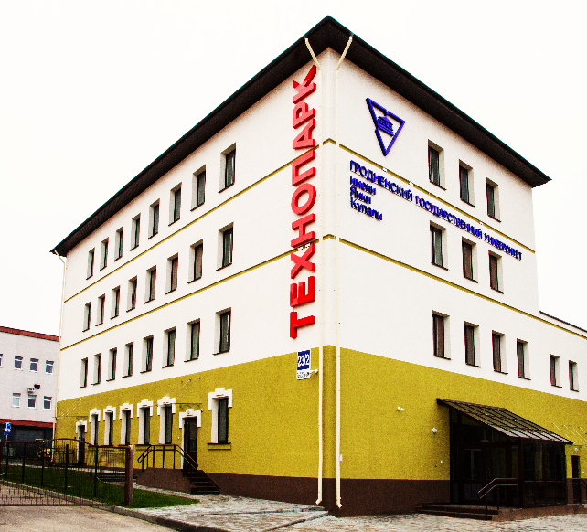
Основные результаты реализации Стратегии 2016–2020 годов
Развитие инновационной инфраструктуры
РУП «Учебно-научно-производственный центр «Технолаб» получил статус научно-технологического парка
(приказ ГКНТ от 08.08.2017 № 218)
13 резидентов, из них 6 предприятий созданы студентами и преподавателями университета
Созданы:
Центр трансфера технологий
(приказ ректора от 01.03.2017 № 217)
Студия проектов и стартапов
(приказ ректора от 22.10.2019 №1435)
Фонд инновационного развития
(приказ ректора от 26.12.2019 № 1781)
Notes:
Среди основных результатов деятельности университета за последние пять лет можно отметить следующие.
Развитие инновационной инфраструктуры.
- РУП «Учебно-научно-производственный центр «Технолаб», учредителем которого является университет, получил статус научно-технологического парка (решение коллегии ГКНТ Республики Беларусь от 27.07.2017 № 5; приказ ГКНТ от 08.08.2017 г. № 218);
- созданы Центр трансфера технологий (приказ ректора от 01.03.2017 № 217), Студия проектов и стартапов (приказ ректора от 22.10.2019 №1435), Фонд инновационного развития (приказ ректора от 26.12.2019 №1781).

Slide 3
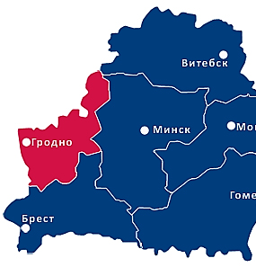
Основные результаты реализации Стратегии 2016–2020 годов
Укрепление связей с регионом, в том числе с заказчиками кадров
Созданы:
2016 Инновационный медийный кластер Гродненской области
2017 Областной образовательный кластер
2019 Инновационный кластер по формированию управленческого потенциала региона
Распределение студентов составило 100%
Notes:
Укрепление связей с регионом, в том числе с заказчиками кадров. Созданы: Инновационный медийный кластер Гродненской области (2016), Областной образовательный кластер (2017), Инновационный кластер по формированию управленческого потенциала региона (2019). Распределение студентов составило 100 %.

Slide 4
Основные результаты реализации Стратегии 2016–2020 годов
Реинжиниринг всех процессов на основе модернизации информационно-коммуникационной среды в рамках проекта «Цифровой университет+» (2019-2020 годы)
Развитие предпринимательских компетенций в университете в рамках реализации проекта «Университет 3.0» (с 2018 года)
Открыты новые специальности:
на I ступени – 7
на II ступени – 12
Обеспечено преподавание на английском языке:
на I ступени – 5 специальностей
на II ступени – 17 специальностей
Notes:
Реинжиниринг всех процессов на основе модернизации информационно-коммуникационной среды в рамках проекта «Цифровой университет+» (2019-2020 годы).
Открыты новые специальности: на первой ступени высшего образования – 7, на второй ступени высшего образования – 12.
Обеспечено преподавание на английском языке: на первой ступени высшего образования на 5 специальностях, на второй ступени – на 17.

Slide 5
Основные результаты реализации Стратегии 2016–2020 годов
На основе выделения интернационализации как основного процесса в системе менеджмента университета:
увеличение количество стран, граждане которых обучаются в ГрГУ имени Янки Купалы (с 23 стран до 29)
реализация 14 совместных образовательных программ с партнерами во Франции, США, Казахстане, Узбекистане, Шри-Ланке
рост экспорта (с 1,7 до 2,3 млн. долларов США)
общий бюджет международных проектов составил 1 471 790 евро
Notes:
На основе выделения интернационализации как основного процесса в системе менеджмента университета:
⋅ количество стран, граждане которых обучаются в ГрГУ имени Янки Купалы, выросло с 23 до 29;
⋅ реализуются 14 совместных образовательных программ с партнерами во Франции, США, Казахстане, Узбекистане, Шри-Ланке;
⋅ экспорт вырос с 1,7 до 2,1 млн. долларов США;
⋅ общий бюджет международных проектов составил 1 471 790 евро.

Slide 6
Основные результаты реализации Стратегии 2016–2020 годов
Развитие корпоративной культуры
Приняты:
2018 Кадровая политика на 2018-2020 годы
2019 Концепция организации работы с одаренной и талантливой молодежью
2020 Корпоративный кодекс
Создан:
2018 Фонд финансовой поддержки «Талантливая молодежь»
Введено в эксплуатацию:
2020 Новое 13-этажное общежитие на 1030 мест
Notes:
Получила развитие корпоративная культура, приняты Кадровая политика на 2018–2020 годы (2018 год), Концепция организации работы с одаренной и талантливой молодежью (2019 год), Корпоративный кодекс (2020 год); Создан Фонд финансовой поддержки «Талантливая молодежь» (2019 год).
Введено в эксплуатацию новое 13-тиэтажное общежитие на 1030 мест (2020 год).

Slide 7
Основные результаты реализации Стратегии 2016–2020 годов
Увеличение доли работников из числа ППС, имеющих ученую степень (звание)
с 40,5 % до 52,0%
Рост количества публикаций, индексируемых Scopus, Web of Science
с 33 до 76 публикаций в год
Рост количества выполняемых НИОК(Т)Р
со 153 до 186 работ
Рост доли внебюджетных доходов в доходах от НИИД
с 36,1% до 45,0%
Notes:
Увеличилась доля работников из числа ППС, имеющих ученую степень (звание) с 40,5 % до 52, 0%.
Рост количества публикаций, индексируемых Scopus, Web of Science с 33 до 76.
Рост количества выполняемых НИОК(Т)Р со 153 до 186 и доли внебюджетных доходов, полученных от НИИД с 36,1% до 45,0%.

Slide 8
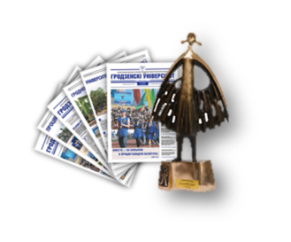
Основные результаты реализации Стратегии 2016–2020 годов
Рост признания университета:
В числе лидеров среди УВО Республики Беларусь по результатам пяти международных рейтингов
2018 Премия Правительства Республики Беларусь за достижения в области качества
2019 Занесен на Республиканскую Доску Почета в номинации «Научная организация»
2019 Победитель Республиканской универсиады
2017 Газета «Гродзенскі ўніверсітэт» – победитель 2019 Национального конкурса печатных СМИ «Золотая Литера»
Notes:
Рост признания университета в стране и за ее пределами:
по результатам пяти международных рейтингов университет входит в число лидеров среди учреждений высшего образования страны;
Премия Правительства Республики Беларусь за достижения в области качества (2018 год);
занесен на Республиканскую Доску Почета в номинации «Научная организация» (2019 год);
победитель в Республиканской универсиаде (2019 год);
Газета «Гродзенскі ўніверсітэт» – победитель Национального конкурса печатных средств массовой информации «Золотая Литера» (2017 и 2019 годы).

Slide 9
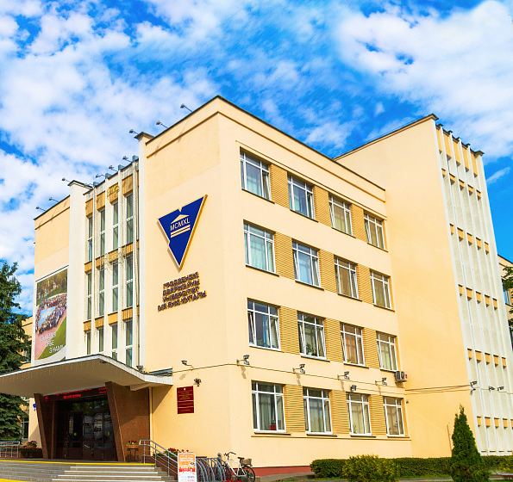
Стратегия опережающего развития
Университет
стремится прогнозировать и
формировать тенденции развития
системы образования, региона, страны
нацелен на реализацию будущих
потребностей всех групп потребителей,
соответствие высоким требованиям качества
реализации всех процессов, достижение
устойчивого успеха, признание на национальном и
на международном уровне
Notes:
Результаты и потенциал университета позволяют определить стратегию 2021–2025 годов как стратегию опережающего развития. Университет стремится не только прогнозировать, но и формировать тенденции развития системы образования, региона, страны и интерсреды, нацелен на реализацию будущих потребностей всех групп потребителей, соответствие высоким требованиям качества реализации всех процессов, достижение устойчивого успеха, признание на национальном и на международном уровне.

Slide 10
Отличительные особенности Стратегии
2021 -2025 годов
2021-2025
Notes:
Стратегия и перспективы ее реализации представлены в рамках пяти взаимодополняющих направлений: Инновационно восприимчивый университет, Cмарт-университет, Университет устойчивого развития, Университет без границ и Личностно-ориентированный университет.

Slide 11
Конкурентные преимущества университета
Многопрофильность университета
Применение инструментов системного менеджмента
Высокий уровень цифровизации деятельности
Наличие инфраструктуры трансфера знаний (технологии, продукция, образовательные и иные услуги и др.)
Внимание к вопросам мотивации персонала и обучающихся
Сильная корпоративная культура
Высокий уровень достижений в студенческом спорте и творческих конкурсах
Notes:
Успешное развитие университета в рамках обозначенных пяти направлений возможно, университет обладает необходимыми ресурсами и опытом.

Slide 12
Миссия и Видение
Утверждена
приказом
ректора
от 07.12.2018 № 1552

Slide 13
Миссия и Видение
Университет развивает открытую, инновационную,
высокотехнологичную образовательную,
научную и предпринимательскую среду,
основанную на принципах устойчивого развития и
социального партнерства, осуществляет подготовку конкурентоспособных профессионалов с компетенциями будущего, развивает социальную ответственность и гражданско-патриотическую ориентацию личности, обладает высокой международной репутацией и стремится стать территорией опережающего развития региона и страны.
Notes:
Рекомендуется к утверждению

